Slide 1
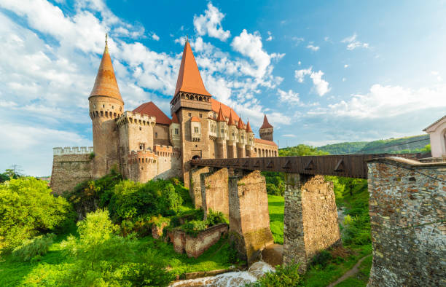
Урок зарубіжної літератури у 7 класі

Slide 2

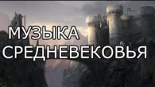
Організаційний момент

Slide 3

Бесіда на повторення
Що таке фольклор?
Назвіть жанри фольклору.
Усна народна творчість має мільйони шанувальників у всіх куточках планети. Ми зачаровані її мудрістю, щирістю, людяністю. В жодному фольклорному творі не оспівується жорстокість і зло. Мета багатовікової народної праці – навчити і виховати. Ми отримуємо насолоду від прекрасних творінь та відкриваємо для себе таємниці їх змісту та структури.

Slide 4
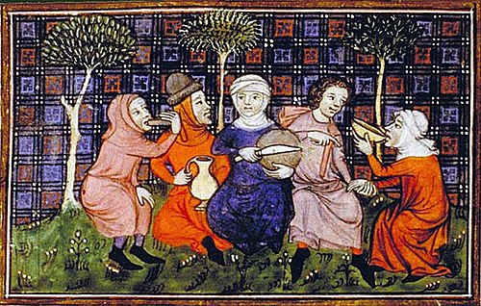
Мотивація навчальної діяльності
Сьогодні ми здійснимо мандрівку світом староанглійської балади «Король Лір і його дочки» та поринемо в глибини людських душ, спробуємо збагнути те, що з давніх-давен хвилює людей.
Робота з епіграфом
У старих баладах чуємо биття
схвильованого людського серця
і розповідь про події, перетворені
народною фантазією.
І.Франко
Шануй батька та Бога –
буде тобі всюди дорога
Народна мудрість

Slide 5
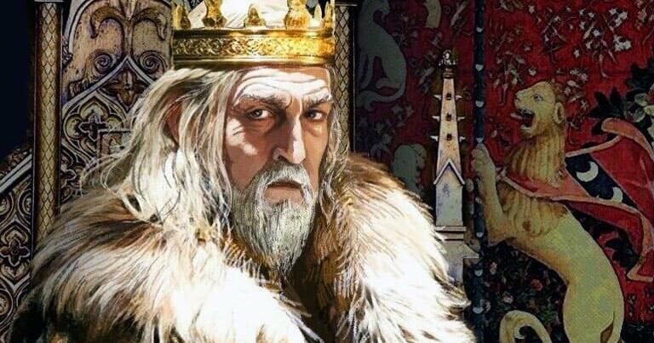
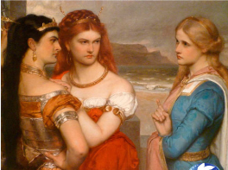
Тема і мета уроку
Народна балада «Король Лір та його дочки»

Slide 6
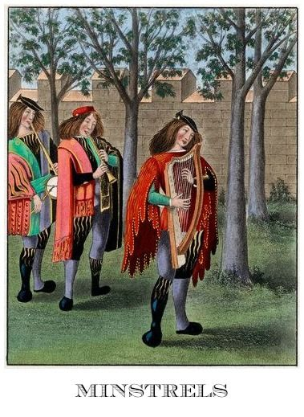
Виникнення балади
У ХІІ –ХІІІ ст. на півдні Франції, у місцевості Прованс, виникли танцювальні пісні про кохання, які називали баладами. Вони стали дуже популярними у виконанні мандрівних співців (менестрелів) і швидко поширилися в інших європейських країнах.
Згодом балади втратили танцювальну основу, в них уже йшлося не тільки про кохання, а й про подвиги героїв, історичні події та всілякі неймовірні ситуації. Народна балада зумовила розвиток балади літературної (авторської).
Неабиякий внесок у розвиток балади зробили західноєвропейські митці, зокрема Ф. Війон, Й.В. Гете, Ф. Шіллер, Р. Кіплінг. Особливий інтерес до балади виявляли в різні періоди польські, українські письменники, серед яких особливо слід виділити П. Гулака-Артемовського, Т.Шевченка та ін.

Slide 7
Словничок
Балада — жанр фольклору та літератури, у якому органічно поєдналися розповідь (епос) і людські почуття (лірика). Тому баладу називають ліро-епічним жанром.
Балада - невеликий за обсягом ліро-епічний твір на історично-героїчну, легендарну, фантастичну чи соціально-побутову тему з напруженим сюжетом і драматичною, часто несподіваною розв’язкою.
Ознаки балади.
віршований, ліро-епічний твір; невеликий обсяг;
зосередження уваги на моральних проблемах;
напружений сюжет, в центрі якого розповідь про незвичайну подію;
легендність та фантастичність;
драматична, часто несподівана розв'язка;
присутність оповідача;
використання діалогів і повторів.

Slide 8
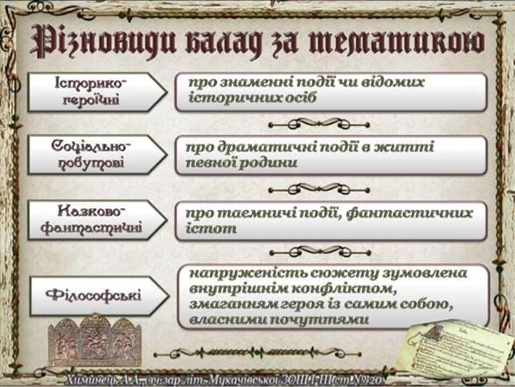

Slide 9
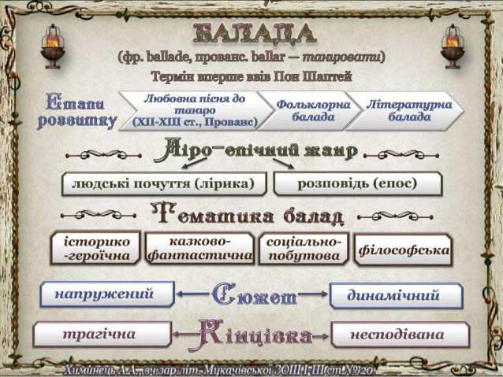

Slide 10

Читаємо твір
Образ короля Ліра зустрічається в кельтських міфах, де Лір зображений як правитель моря.
Він також згадується в старовинному літописі «Історія Британії» XII ст. Легендарний король мав трьох дочок. Доживши до старості, він вирішив поділити королівство між ними.
Що з того вийшло, ми дізнаємося,
прочитавши баладу .

Slide 11
Аналіз прочитаного
Де і коли відбуваються події, описані в баладі?
Чому автор чітко не вказує час розвитку подій?
Що ви дізналися про короля Ліра в експозиції балади?
Чим король Лір пишався найбільше?
З яким запитанням звернувся король до своїх дочок?
Які риси характеру він демонструє?

Slide 12
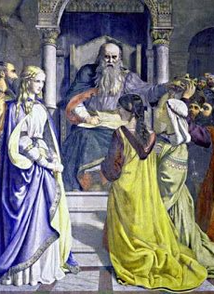
Робота з текстом
Доведіть, що твір «Король Лір і його дочки» - є баладою.
- Про що йде мова в баладі?
- Назвіть імена головних героїв балади.
- Якими постають перед нами герої на початку твору?
- Обіцянку якої з дочок можна було виконати в повсякденному житті?
- Чому розлютився король на Корделію?

Slide 13
Установіть відповідність між художніми засобами та їхнім визначенням, зробіть висновки
Приклади |  | Визначення
Голови покласти; що то було мов медове, та незадовго стало квасом |  | Метафора
Облесними, лукава, люта, палкії |  | Порівняння
Мов сирота, мов гарний цвіт з чужого поля |  | Епітети
Аж ріки, гори та твердії скали |  | Фразеологізми,
З ним разом, бачилось, ридали і зітхали |  | прислів’‎я

Slide 14
Складання таблиці «Суть обіцянок дочок короля Ліра»
Регана | «Готова я за вас і кров пролити» | Здатна піти за батька на смерть | Позбавила батька пошани та життя, гідного короля | Презирство та зневага
Гонорелля | «Волю хоч би найтяжче бідувати» | Готова прийняти страждання заради батька | Відмовила батькові жити у родині, прирікши на голодне існування
Корделія | «Я рада… Свій довг дитячий все сповняти» | Просто слухняна дочка, яка пам’ятає про свій обов’язок | Віддала за батька власне життя | Любов

Slide 15
Характеристика образів
Регана – старша дочка – принизила свого батька передусім як короля, володаря держави, відмовивши йому в атрибуції влади. Тим самим вона виказала йому й свою зневагу як дочка. Гонорелля – середня дочка – принизила свого батька ще більше: запропонувала йому жити зі слугами та споживати недоїдки. Дочки врешті-решт виганяють нещасного батька, прирікши на жебрацьке життя:
«Так обі донечки по двічі
Його відправили без жодного пардону;
Жебрацький кий узяв у руки той,
Що королівськую носив корону.»
Корделія – менша дочка – повернула короля Ліра на царство та віддала за батька життя. (Корделія – добра, шляхетна, любляча, чесна, відважна, скромна, безкорислива, справедлива, готова до самопожертви. Вона відмовилася змагатися із сестрами за прихильність батька і пройшла важкий шлях поневірянь.)

Slide 16
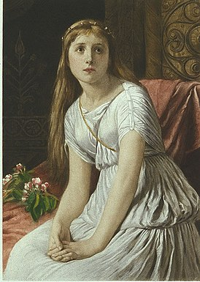
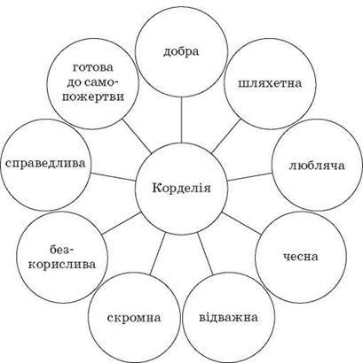
Метод «Асоціативний кущ»

Slide 17
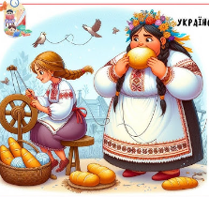
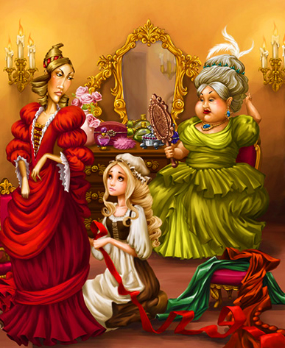
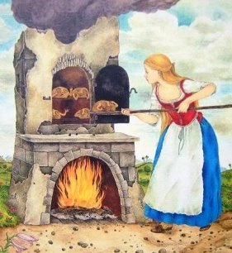
Пригадайте!
Пригадайте подібні образи з фольклору, зокрема казок, коли родичі заради багатства, слави, через заздрість намагаються звести одне одного зі світу.

Slide 18
Робота в групах
«Образ короля Ліра»
Як поданий у баладі образ короля Ліра? (Робота в групах: І – король Лір на початку твору; ІІ – король Лір у фіналі твору)
Король Лір
на початку балади | у фіналі балади
Сильний, авторитарний правитель | Жебрак, якому дочка повернула владу
Жорстокий батько | Люблячий батько
Людина, що легко піддається лестощам (довірливий) | Пройшов важкий шлях від засліплення лестощами до прозріння – шлях страждання та спокути
Недалекоглядний егоїст | Людина, що картає себе за учинену несправедливість

Slide 19

Бесіда
Чому король поділив своє королівство між старшою та середньою дочками? Чому не залишив нічого собі? На що він розраховував?
Чому Корделія не знайшла притулку в Англії?
Розкрийте роль метафори жебрацтва короля Ліра
Що стало причиною божевілля короля Ліра?
Чи змінилась Корделія після несправедливого ставлення до неї батька-короля?
Чому Лір не пережив смерті Корделії?

Slide 20
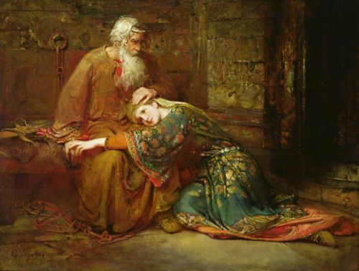
Робота з творами мистецтва
Розгляньте ілюстрацію
П. Татарникова «Король Лір та мертва Корделія». Чи вдалося художнику передати горе та відчай батька?
Чому у фіналі балади сестер стратили?

Slide 21
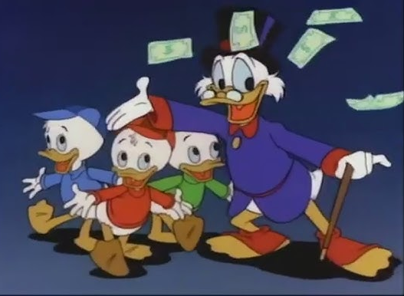
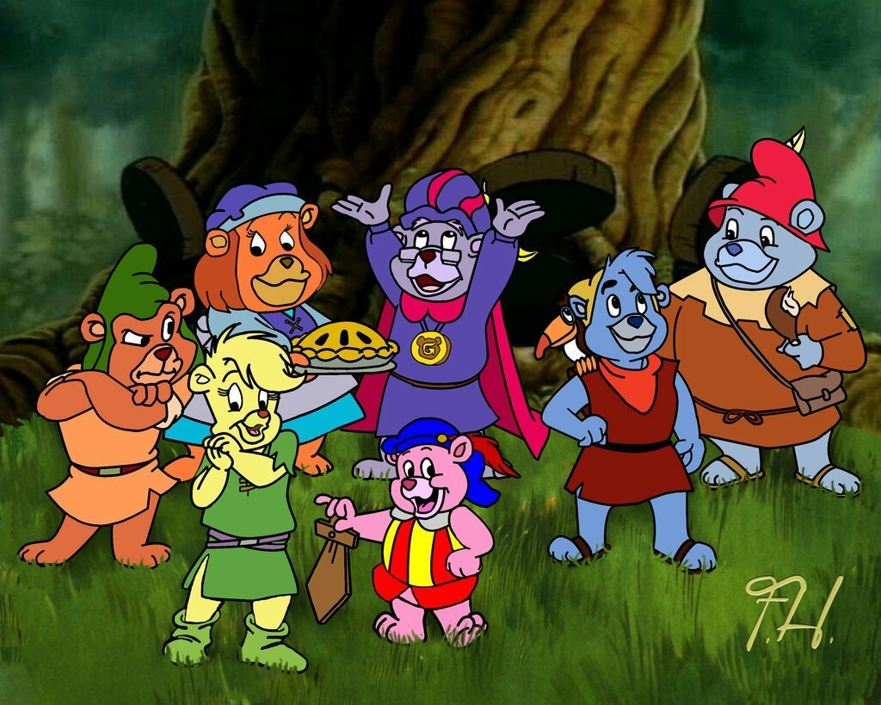
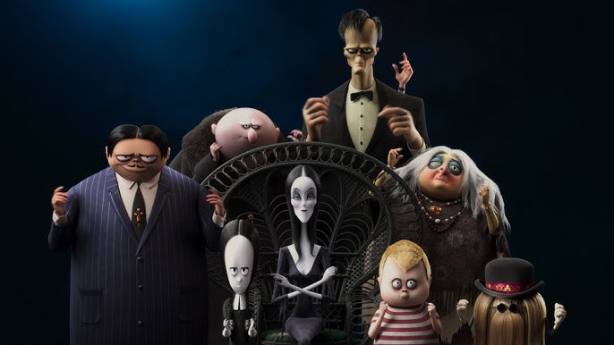
Гра «Впізнай відомі родини»
Родина Адамсів
Родина Скруджів
Родина Гаммі

Slide 22
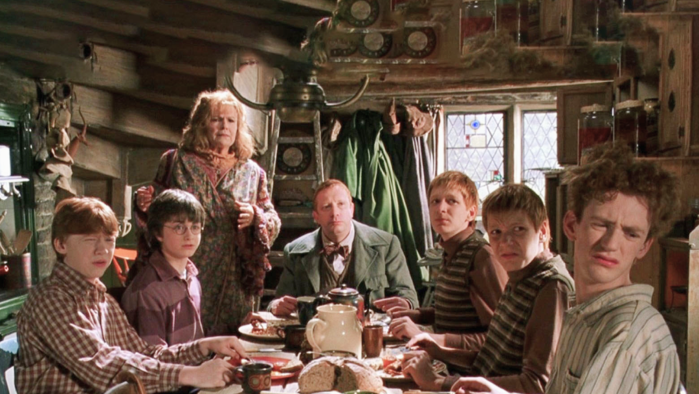
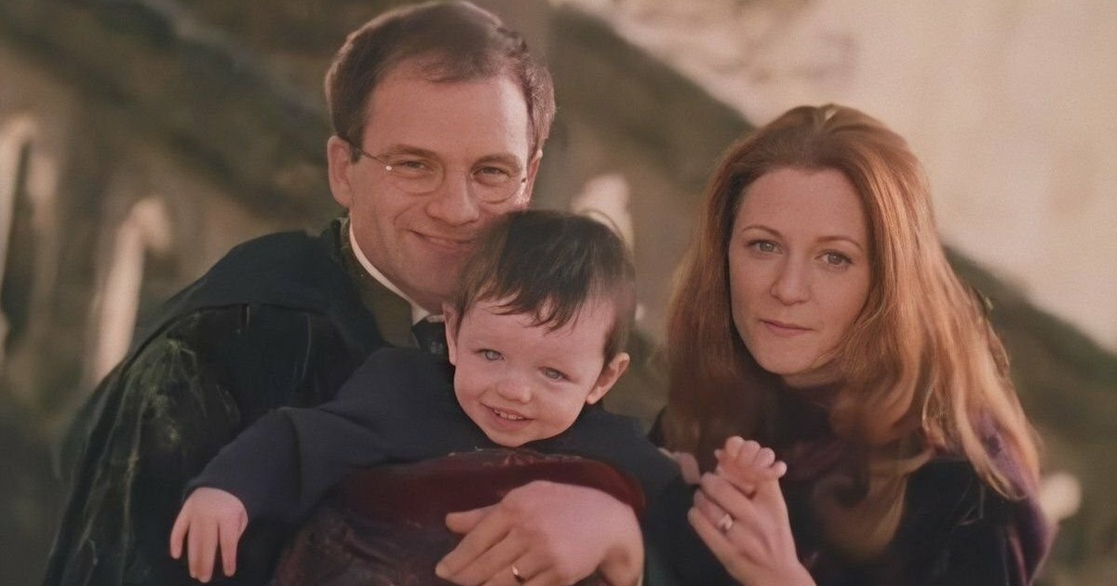
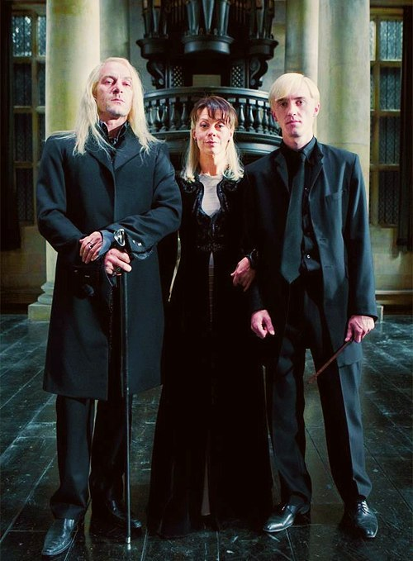
Гра «Впізнай відомі родини»
Родина Малфоїв
Родина Поттерів
Родина Візлі

Slide 23
Метод «Т-схема»
Спільне у спіх родинах | Що відрізняє родини?

Slide 24
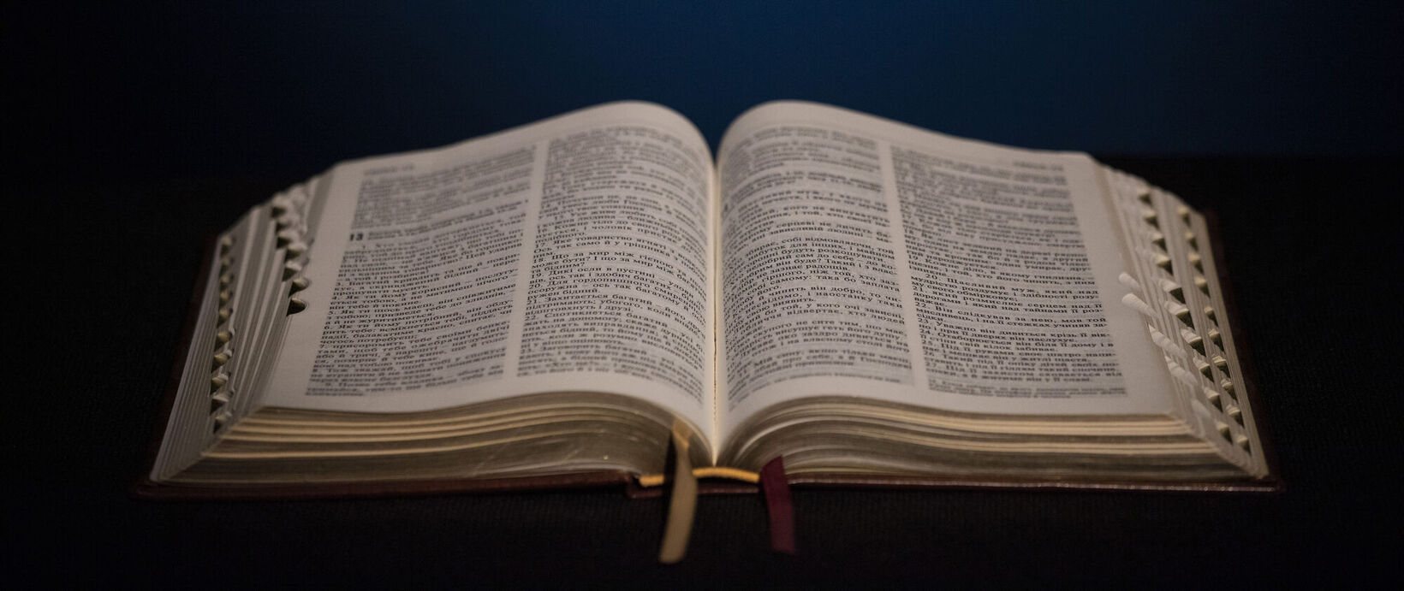
Робота з епіграфом
Пригадайте слова зі Святого Письма: «Ділом і словом шануй свого батька, щоб його благословення зійшло на тебе»; «Дитино, допомагай твоєму батькові в старості і не засмучуй його за життя»

Slide 25
Творчі завдання
Визначте основну проблему балади. Доберіть українські прислів’я та приказки, які б її розкривали.
Балада розкриває сутність людини, її місце в житті, вагу в суспільстві. Сімейна драма стала драмою цілої держави. Людські пристрасті, які виникають у палаці короля Ліра, захоплюють усіх героїв твору, не щадять ні старого, ні молодого, жадоба влади і наживи руйнує родинні стосунки.
Людина тільки ціною власного горя, власних випробувань доходить висновку, що немає нічого важливішого за родину, ціннішого за людяність і співчуття.

Slide 26

Вправа «Кінокадр»
Намалюйте кілька міні-ілюстрацій, щоб передати сюжет твору

Slide 27
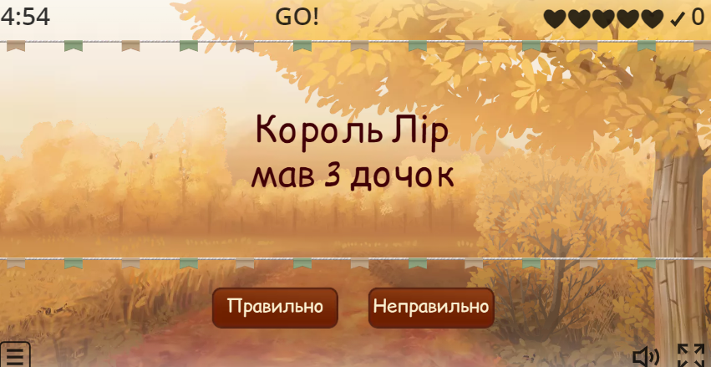

Інтерактивні задання

Slide 28
Інтерактивні задання

Slide 29
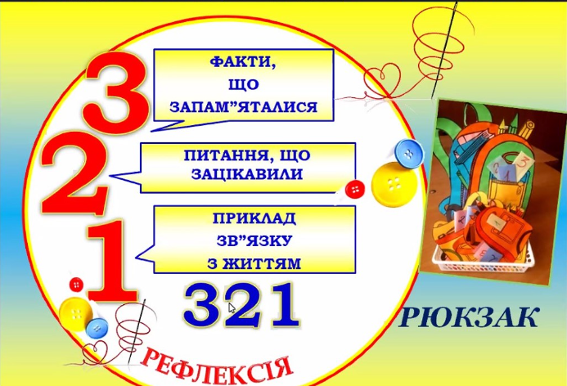
Рефлексія

Slide 30
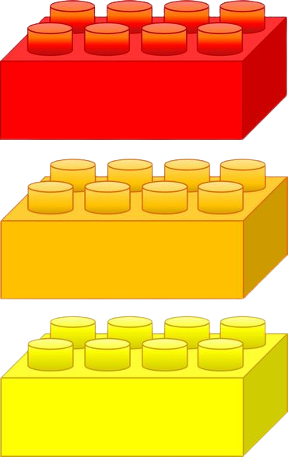
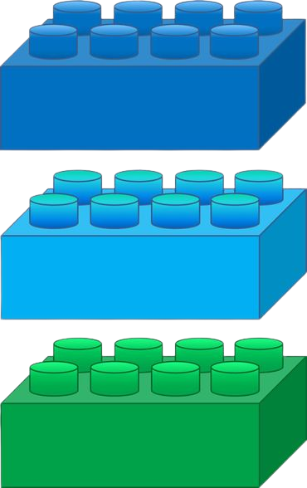
Рефлексія
Я все зрозумів/ла з уроку
У мене залишились запитання
Урок мені дуже сподобався
Я нічого не зрозумів/ла
Урок був нормальний
На уроці було не цікаво

